Slide 1
PARKSMART: PAMETNO RJEŠENJE ZA PRIVATNI PARKING U URBANIM SREDINAMA
Inovativna platforma za upravljanje parkiranjem u gradovima
Pilot grad: Novi Sad | Radoslav Mastilović – Tim ParkSmart
Notes:
--- Predstavljamo ParkSmart – inovativnu web platformu koja rješava problem nedostatka parking mjesta u urbanim sredinama, počevši s pilot projektom u Novom Sadu. Ova prezentacija prikazuje našu viziju, poslovni model i strategiju rasta.

Slide 2

Problem: Nedostatak parking mjesta, gubitak vremena i novca, preopterećeni prostori, emisija CO2
Gubitak vremena i novca
Vozači u gradovima troše puno vremena i novca tražeći slobodno parking mjesto, što povećava stres i troškove
Neefikasna iskorištenost prostora
Mnogi parking prostori, naročito privatni, nisu optimalno iskorišteni, što dovodi do preopterećenosti i manjka mjesta.
Povećane emisije CO2
Traženje parking mjesta povećava emisiju CO2, što negativno utječe na okoliš i kvalitetu zraka u gradovima.
Notes:
--- U urbanim sredinama vozači često gube vrijeme tražeći slobodno parking mjesto, što povećava troškove, frustraciju i emisiju štetnih plinova. Parking prostori su često neefikasno iskorišteni, posebno privatni. Izvor slike: biblioteka sadržaja okruženja Microsoft 365

Slide 3

Rješenje: Web platforma za dijeljenje privatnih parking mjesta, povezivanje vlasnika i vozača, rezervacija unaprijed ili u realnom vremenu
Povezivanje vlasnika i vozača
Platforma olakšava povezivanje vlasnika slobodnih parking mjesta s vozačima kojima je potreban parking prostor.
Rezervacija parkiranja
Omogućena je rezervacija parking mjesta unaprijed ili u realnom vremenu putem jednostavnog sučelja.
Maksimalna iskorištenost prostora
Platforma pomaže u maksimalnom iskorištenju slobodnih parking mjesta, smanjujući prometne gužve.
Notes:
--- Naša platforma omogućuje vlasnicima da unajme svoja slobodna parking mjesta vozačima putem jednostavne web aplikacije, s opcijom rezervacije u realnom vremenu ili unaprijed, čime se maksimizira iskorištenost prostora i olakšava promet. Izvor slike: biblioteka sadržaja okruženja Microsoft 365

Slide 4

Tržište i potencijal: Fokus na Novi Sad, ciljni korisnici (studenti, zaposleni, turisti), planovi za širenje
Fokus na Novi Sad
Novi Sad je početna ciljna lokacija zbog svoje urbane dinamike i raznolikih korisničkih skupina.
Ciljne skupine korisnika
Studenti, zaposleni i turisti predstavljaju glavne korisničke skupine za prilagođene usluge i ponude.
Planovi za širenje
Platforma će se proširiti na druge urbane sredine, prilagođavajući se lokalnim potrebama i trendovima.
Notes:
--- Početni fokus je Novi Sad s ciljnim skupinama kao što su studenti, zaposleni i turisti. Planiramo širiti platformu na druge urbane sredine u regiji, prilagođavajući ponudu lokalnim potrebama i trendovima. Izvor slike: biblioteka sadržaja okruženja Microsoft 365

Slide 5
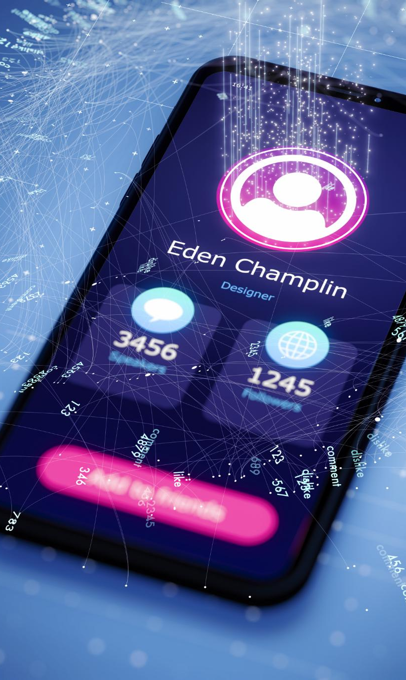
Biznis model: Prihodi od provizije, premium opcije, dodatne pogodnosti za vlasnike
Prihodi od provizije
Platforma zarađuje proviziju od svake transakcije, osiguravajući stalan prihod i održivost poslovanja.
Premium opcije usluge
Nude se premium usluge poput rezervacije unaprijed ili na zahtjev za dodatnu pogodnost korisnicima.
Pogodnosti za vlasnike
Dodatne beneficije za vlasnike parkirnih mjesta potiču dugoročnu suradnju i kvalitetu usluge.
Notes:
--- Platforma će ostvarivati prihode kroz proviziju od svake transakcije, nuditi premium usluge poput rezervacije na zahtjev i dodatne pogodnosti za vlasnike parking mjesta, potičući dugoročnu suradnju i kvalitetu usluge. Izvor slike: biblioteka sadržaja okruženja Microsoft 365

Slide 6
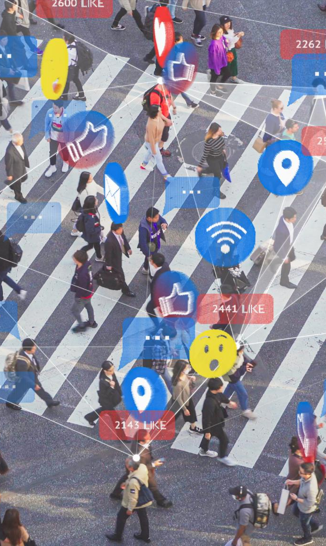
Marketinška strategija
Digitalne kampanje
Strategija uključuje oglašavanje na društvenim mrežama (Instagram, Facebook, TikTok) i Google platformi radi povećanja online vidljivosti i dosega ciljne grupe.
Lokalna promocija
Plakati i baneri se postavljaju u blizini fakulteta, poslovnih zona i stambenih naselja radi privlačenja lokalnih korisnika.
Partnerstva
Naglasak je na saradnji sa univerzitetima, kompanijama i vlasnicima većih objekata.
Referral program
Korisnici dobijaju popust kada dovedu nove korisnike.
Notes:
Izvor slike: Microsoft 365 biblioteka sadržaja Marketinška strategija obuhvata digitalne kampanje na društvenim mrežama i Google oglasima, kao i lokalnu promociju putem plakata i banera u blizini fakulteta i poslovnih zona. Poseban akcenat stavljen je na partnerstva sa univerzitetima i kompanijama, kao i referral program koji nagrađuje korisnike za preporuke.

Slide 7
Pregled finansijskih projekcija
Početna ulaganja
Početna ulaganja od 12.000–15.000 € namenjena su razvoju aplikacije, marketingu, serverima i pravnim uslugama.
Prva godina poslovanja
Prihodi: Očekuje se 200 korisnika i prihod od 8.000–10.000 €.
Troškovi su oko 12.000–15.000 €.
Pozitivan bilans u trećoj godini
Treća godina predviđa rast prihoda na 40.000–50.000 € i oko 20.000 € troškova, što donosi profitabilnost.
Notes:
Izvor slike: Microsoft 365 biblioteka sadržaja Početna ulaganja iznose 12.000–15.000 € i obuhvataju razvoj aplikacije, marketing, servere i pravne usluge. U prvoj godini očekuju se prihodi od 8.000–10.000 € uz oko 200 korisnika, dok troškovi mogu biti 12.000–15.000 €, što je uobičajeno za startap. Projekcija za treću godinu predviđa rast prihoda na 40.000–50.000 € i troškove oko 20.000 €, što donosi pozitivan bilans.

Slide 8

Analiza rizika
Tehnički rizici - sigurnost podataka, stabilnost aplikacije.
Tržišni rizici – spora prihvaćenost korisnika, konkurencija.
Pravni rizici - regulativa korišćenja privatnih površina.
Finansijski rizici - troškovi marketinga i razvoja mogu premašiti plan.
Notes:
Izvor slike: Microsoft 365 biblioteka sadržaja Tehnički rizici uključuju sigurnost podataka i stabilnost aplikacije. Tržišni rizici obuhvataju sporu prihvaćenost korisnika i jaku konkurenciju. Pravni rizici se odnose na regulativu pri korišćenju privatnih površina, dok finansijski rizici podrazumevaju mogućnost premašivanja planiranih troškova marketinga i razvoja.

Slide 9

Organizacija tima
CEO / Founder – odgovorni smo za viziju, partnerstva i strategiju.
CTO – vodi razvoj aplikacije, bira tehnologije, koordinacija developera
Backend developeri – rade na bazi podataka, API-ju i integraciji plaćanja.
Frontend / Mobile developeri - razvijaju korisnički interfejs, web i mobilnu aplikaciju.
Marketnig tim - vodi promociju, digitalne kampanje i odnose sa korisnicima.
Korisnička podrška - obezbjeđuje komunikaciju i pomoć korisnicima.
Notes:
Izvor slike: Microsoft 365 biblioteka sadržaja CEO / Founder vodi viziju, partnerstva i strategiju. CTO upravlja razvojem aplikacije, bira tehnologije i koordinira developere. Backend developer radi na bazi podataka, API-ju i integraciji plaćanja. Frontend/Mobile developer razvija korisnički interfejs za web i mobilnu aplikaciju. Marketing menadžer je zadužen za promociju i digitalne kampanje, dok korisnička podrška pruža pomoć korisnicima.

Slide 10
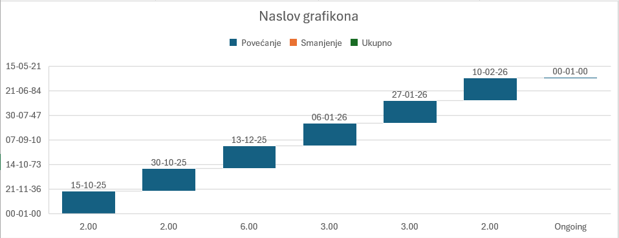
Plan razvoja proizvoda
Plan
Gantov dijagram
Analiza i planiranje zahtjeva - definisanje funkcionalnosti i tehničkih zahtjeva.
Dizajn korisničkog sučelja - prototipovi i makete u Figma alatu.
Razvoj backend i frontend dijela - implementacija glavnih funkcionalnosti.
Integracija plaćanja i sigurnosnih mehanizama - kartice, SMS, PayPal.
Testiranje i kontrola kvaliteta - unit, integration, system i acceptance testovi.
Lansiranje pilot verzije - početak u Novom Sadu.
Prikupljanje feedback-a i unapređenja - stalni proces.
Notes:
Izvor slike: biblioteka sadržaja okruženja Microsoft 365 • Analiza zahtjeva i planiranje – definisanje funkcionalnosti i tehničkih zahtjeva. • Dizajn korisničkog interfejsa – prototipovi i makete u Figma alatu. • Razvoj backend i frontend dijela – implementacija glavnih funkcionalnosti. • Integracija plaćanja i sigurnosnih mehanizama – kartice, SMS, PayPal. • Testiranje i kontrola kvaliteta – unit, integration, system i acceptance testovi. • Lansiranje pilot verzije – početak u Novom Sadu. • Prikupljanje feedback-a i unapređenja – stalni proces. (Ostavi prostor za malu sliku iz Excel-a u donjem desnom uglu.)

Slide 11

Kontrola kvaliteta i testiranje
Strategija testiranja - kombinacija manuelnog i automatizovanog testiranja.
Tipovi testova - unit, integration, system, acceptance, security, performance.
Alati za testiranje - Postman (API), Selenium (UI testovi), JMeter (performanse).
Pilot faza i korisničko testiranje - korisnici u Novom Sadu učestvuju u acceptance testiranju.
Notes:
Izvor slike: Microsoft 365 biblioteka sadržaja Strategija testiranja obuhvata kombinaciju manuelnog i automatizovanog pristupa. Sprovode se različiti tipovi testova kao što su unit, integration, system, acceptance, security i performance. Koriste se alati poput Postman-a za API, Selenium-a za UI testove i JMeter-a za testiranje performansi. Tokom pilot faze, korisnici iz Novog Sada učestvuju u acceptance testiranju.

Slide 12

Vizija:
Vodeća platforma za dijeljenje parkinga
Cilj je razviti inovativnu platformu za dijeljenje privatnih parking mjesta unutar regije, olakšavajući pristup parkiranju.
Smanjenje prometnih gužvi
Dijeljenjem parkinga doprinosi se smanjenju prometnih gužvi i učinkovitijem prometnom prometu u urbanim područjima.
Smanjenje emisije CO2
Promicanjem dijeljenja parkinga smanjuje se emisija ugljičnog dioksida i zagađenje zraka u gradovima.
Održivi urbani život
Platforma podržava održiv i pametan urbani život smanjenjem zagađenja i povećanjem učinkovitosti korištenja prostora.
Notes:
--- Cilj nam je postati vodeća platforma za dijeljenje privatnih parking mjesta u regiji, doprinoseći smanjenju prometnih gužvi i zagađenja, te promovirati održiv i pametan urbani život. Izvor slike: biblioteka sadržaja okruženja Microsoft 365

Slide 13
Zaključak
Pametno rješenje za parkiranje
ParkSmart koristi inovativne tehnologije kako bi olakšao pronalaženje parkirnog mjesta u gradu.
Održivi pristup
Projekat doprinosi zdravijem gradskom okruženju smanjenjem vremena traženja parkinga i zagađenja.
Svijetla budućnost
Predani tim i inovacije vode ka jednostavnijem i efikasnijem parkiranju za sve korisnike.
Notes:
ParkSmart predstavlja pametno, održivo i praktično rješenje za probleme urbane parkiranja. S našim inovativnim pristupom i predanim timom, pred nama je svijetla budućnost u kojoj će svatko lako pronaći parking i doprinijeti zdravijem gradskom okruženju.

